Slide 1
Skaņas intervāli
Alise Anženko

Slide 2
Projekta ideja
Projekta ideja radās, jo pašai ir problēmas atpazīt skaņas intervālus
Lēmumu izvēlēties šo tēmu pieņēmu:
Kad kursabiedrene teica, ka labrāt izmantotu šādu programmu.
Ar kursabiedriem kopā trenējoties intervālu atpazīšanu citās programmās un vietnēs mēs sastapāmies ar dažādām grūtībām.

Slide 3
Mērķauditorija
Mūziķi
Muzikanti
Mūzikas skolas studenti
u.t.t

Slide 4
Projekta nepieciešamība
Citas līdzīgas programmas izmanto citu intervālu pierakstu sistēmu
Skolēniem ir problēma atpazīt skaņas intervālus
Pašai noderīga

Slide 5
Izstrādes līdzekļi
GitHub lietotājs - aniketroy03
GitHub lietotājs - daviddeborin
Mācību materiālās
Mācību materiālā izmantotie piemēri
Mākslīgais intelekts

Slide 6
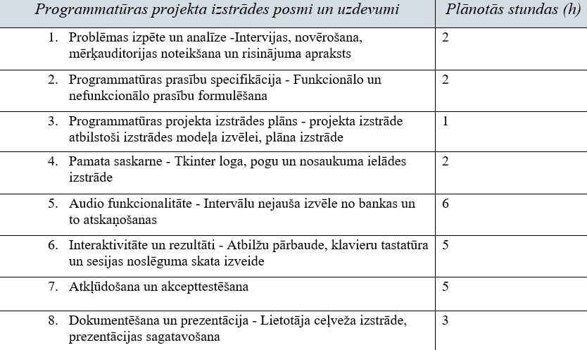
Izstrādei patērētais laiks
Dokumentācija – ap 8h
Programmas izveide – ap 16h

Slide 7
Projekta izstrādes gaita
Idejas izdomāšana
Problēmas izpēte un analīze, prasību specifikācija, izstrādes plāns
Testpiemēru kopa, programatūras projektējums (struktūrskice)
Sākuma skatas, virtuālā klaviatūra
Uzstādījumu skats, Intervālu skats (pogu darbība)
Beigu skats, kļūdu labošana
Testēšana un atklāto kļūdu labošana
Lietotāja ceļvedis, funkcionalitātes apraksts
Prezentācijas izveide un prezentēšana

Slide 8
Testēšana un problēmas projekta laikā
Audio failu ielāde
Intervāla skata poga
Beigu skats
Pēc atgriešanās uzstādījumu skatā, poga atskaņo intervālu, kas to nevajag darīt.
Problēmas ar uzstādījuma skatu un brīdinājumiem
2 neuzmanības kļūdas
Atslēga nodota nepareizi
Pareizrakstības kļūda

Slide 9
Personīgie ieguvumi
Es jūtos pārliecinātāka mainot jau esošu kodu
Izprotu, kas ir Tkinter grafiskā vide
Zinu, kas ir GitHub
Protu izmantot GitHub
Nostiprināju jau esošas zināšanas programmēšanā
Sapratu, ka programmēšana ir profesija, kur tu ņem pa gabaliņiem no citiem, lai uzbūvētu pats savu torni, jeb programmu.

Slide 10
Kā papildināt projektu?
Var pievienot dažādus citus ar mūziku saistītus uzdevumu:
pl/pm intervāli atpazīšana
Salikto intervālu atpazīšana
Parasto akordu atpazīšana
Septakordu atpazīšana
Vienbalsīgi diktāti
Divbalsīgi diktāti
utt.

Slide 11
Paldies par uzmanību!
:)

